Slide 1


Soutenance de mi-parcours — Projet de fin d'études
Système de gestion des flux SEPA (ISO 20022) avec détection intelligente d'anomalies pour la paie HR Access
Réalisé par : Zina ElMorri
Encadrant entreprise : M. Mohamed Zied FIOUEL — Sopra HR Software
Encadrant universitaire : M. Malek BOUZAIENE — SESAME
Année universitaire 2025 / 2026
[Date de la soutenance à compléter]
Notes:
[30 s] Bonjour Madame, Monsieur, membres du jury. Je suis Zina ElMorri et je vous présente l'état d'avancement de mon projet de fin d'études réalisé chez Sopra HR Software, encadré par M. Mohamed Zied FIOUEL côté entreprise et par M. Malek BOUZAIENE côté SESAME. Le sujet porte sur un système de gestion des flux SEPA, au format ISO 20022, avec une détection intelligente des anomalies, pour la solution de paie HR Access.

Slide 2
Plan de la présentation
1
Contexte et problématique
2
Existant et solution proposée
3
Besoins et acteurs
4
Méthodologie et Sprint 0
5
Avancement et démonstration
6
Planning et perspectives
Zina ElMorri — Soutenance de mi-parcours — Sopra HR Software / SESAME
2 / 21
Notes:
[20 s] Ma présentation suit six parties : le contexte et la problématique, l'étude de l'existant et la solution proposée, les besoins organisés par acteur, la méthodologie Scrum et le sprint 0, puis l'avancement avec quelques captures de l'application, et enfin le planning des tâches restantes.

Slide 3
Organisme d'accueil
Contexte et problématique
Sopra HR Software
La solution HR Access
• Filiale du groupe Sopra Steria
• Éditeur de la suite RH et paie HR Access
• Clients en France et à l'international
• Expertise secteurs bancaire, industriel, public
• Dossier administratif du salarié
• Gestion des temps et des activités
• Moteur de paie paramétrable
• Flux vers les tiers : banques, URSSAF, mutuelles
• Périmètre du projet : préparation, validation et contrôle des fichiers SEPA
Zina ElMorri — Soutenance de mi-parcours — Sopra HR Software / SESAME
3 / 21
Notes:
[40 s] Sopra HR Software est une filiale du groupe Sopra Steria. Elle édite HR Access, une suite qui couvre tout le cycle de vie du salarié : dossier administratif, temps, calcul de la paie et production des flux vers les organismes tiers. Mon projet se concentre sur la toute dernière étape : la préparation, la validation et le contrôle du fichier de virement SEPA envoyé à la banque.

Slide 4
Contexte métier : du calcul de paie au virement
Contexte et problématique
Moteur de paie
HR Access calcule les salaires
Paiements approuvés
IBAN, BIC, montant, période
Fichier pain.001
XML ISO 20022 contraint par un XSD
Banque
Exécution des virements
Les trois blocs d'un message pain.001 (Customer Credit Transfer Initiation)
Bloc | Contenu
GrpHdr — en-tête | Identifiant du message, date de création, nombre de transactions (NbOfTxs), somme de contrôle (CtrlSum), donneur d'ordre
PmtInf — lot | Catégorie SALA, date d'exécution, société débitrice, IBAN et banque du débiteur
CdtTrfTxInf — virement | EndToEndId, montant, salarié bénéficiaire, IBAN, BIC ou BICFI selon la version, libellé
Plusieurs versions coexistent chez les banques (pain.001.001.03, .09…) : la structure change d'une version à l'autre (ex. BIC → BICFI, date simple → ReqdExctnDt/Dt).
Zina ElMorri — Soutenance de mi-parcours — Sopra HR Software / SESAME
4 / 21
Notes:
[50 s] Chaque mois, le moteur de paie produit des lignes de paiement. Une fois approuvées, elles sont transformées en un fichier XML pain.001, défini par la norme ISO 20022 et contraint par un schéma XSD publié par l'European Payments Council. Ce fichier a trois blocs : l'en-tête GrpHdr avec le nombre de transactions et le total, le bloc PmtInf qui décrit le lot, et un bloc CdtTrfTxInf par salarié. Point important : plusieurs versions du schéma coexistent, et la structure change, par exemple la balise BIC devient BICFI.

Slide 5
Problématique
Contexte et problématique
Conformité structurelle
Conformité réglementaire
Conformité métier
• Respect du XSD officiel EPC
• Plusieurs versions selon la banque
• Toute déviation = rejet immédiat
• IBAN : ISO 13616, clé MOD-97
• BIC : ISO 9362, 8 ou 11 caractères
• Montants positifs et plausibles
• Net ≤ brut
• Pas de doublon salarié / période
Comment industrialiser la génération des fichiers SEPA en garantissant le respect dynamique du XSD, la détection intelligente des anomalies avant envoi, la traçabilité et le pilotage ?
Zina ElMorri — Soutenance de mi-parcours — Sopra HR Software / SESAME
5 / 21
Notes:
[50 s] Le fichier doit respecter trois niveaux de conformité. Structurel : il doit être valide par rapport au XSD choisi. Réglementaire : IBAN et BIC doivent respecter leurs normes ISO. Métier : montants plausibles, net inférieur au brut, pas de doublon. Aujourd'hui les contrôles sont surtout techniques, les scripts ciblent une version figée du schéma, et les erreurs métier ne sont vues qu'après le rejet par la banque. Il n'y a ni journal d'audit ni indicateurs. D'où la question affichée en bas de la diapositive.

Slide 6
Étude de l'existant
Existant et solution
Critère | Scripts internes HR Access | Modules SEPA (Sage, Cegid) | Validateurs XSD génériques
Génération pain.001 multi-versions | Non (version figée) | Oui, mais fermée | Non
Validation XSD ISO 20022 | Manuelle | Intégrée | Oui
Contrôles IBAN / BIC | Non systématiques | Oui | Non
Doublons métier | Non | Limitée | Non
Montants aberrants (IA) | Non | Non | Non
Journal d'audit et KPI | Non | Partiel | Non
Ouverture API REST / conteneurs | Faible | Faible | N/A
Coût | Interne | Élevé (licence) | Faible
Aucun outil examiné ne combine XSD dynamique, contrôles métier, IA, audit et KPI dans une interface dédiée aux gestionnaires RH.
Zina ElMorri — Soutenance de mi-parcours — Sopra HR Software / SESAME
6 / 21
Notes:
[45 s] J'ai comparé trois familles d'outils. Les scripts internes produisent le XML mais pour une seule version et sans contrôles métier. Les modules SEPA du marché contrôlent bien, mais ils sont propriétaires, coûteux et liés à un ERP. Les validateurs XSD ne vérifient que la structure. Aucun ne détecte les montants aberrants, et aucun ne combine tous les critères. Cette analyse porte sur les outils examinés, elle n'est pas exhaustive.

Slide 7
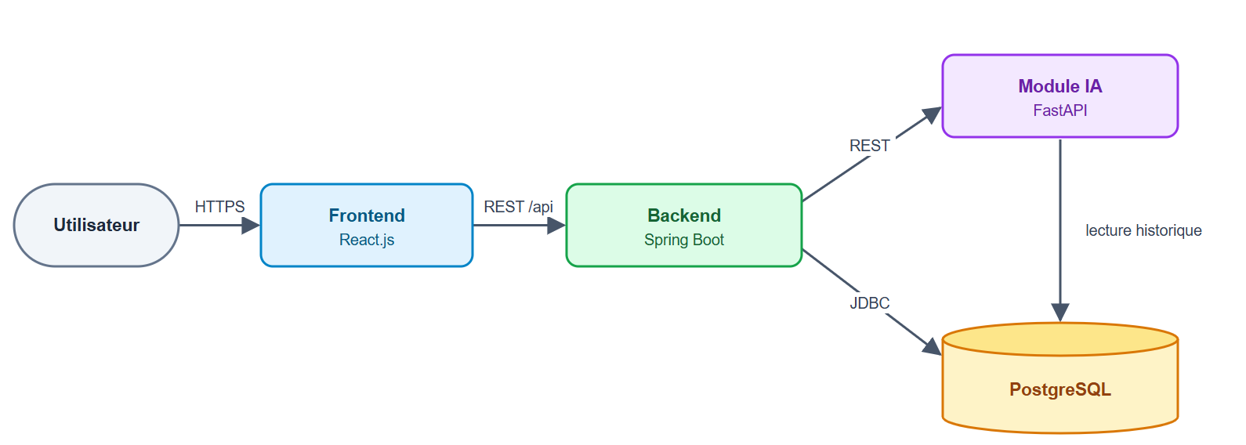
Solution proposée : plateforme web en trois services
Existant et solution
• Présentation : React (SPA) en HTTPS
• Application : Spring Boot en couches
  – Contrôleurs REST → services → repositories JPA
• Données : PostgreSQL via JPA / Hibernate
• Service IA indépendant : Python / FastAPI
  – Appelé en REST, lecture de l'historique
• Les services sont conteneurisés avec Docker
Figure 1.1 du rapport — Architecture générale
Zina ElMorri — Soutenance de mi-parcours — Sopra HR Software / SESAME
7 / 21
Notes:
[50 s] La solution est une plateforme web modulaire. Le front-end React est le point d'entrée de l'utilisateur. Le back-end Spring Boot est organisé en couches : contrôleurs, services, accès aux données. PostgreSQL stocke les données. À côté, un service d'intelligence artificielle en Python FastAPI, appelé en REST par le back-end, calcule un score de risque. Ce découplage permet de faire évoluer l'IA indépendamment, et de profiter de l'écosystème Python.

Slide 8
Acteurs du système
Besoins et acteurs
Acteur | Responsabilités
Administrateur | Gère les utilisateurs et les rôles, importe les schémas XSD, supervise le module IA, accède à l'audit et aux KPI
Gestionnaire RH | Prépare les lots, choisit le XSD, génère et valide le fichier SEPA, traite les anomalies, exporte le fichier
Validateur | Vérifie et approuve les paiements ; consulte XSD, virements et anomalies
Auditeur | Lecture seule du journal d'audit et des indicateurs
Module IA (système) | Attribue un score de risque à chaque paiement ; réentraînable par l'administrateur
Séparation des responsabilités : celui qui prépare le lot n'est pas celui qui l'approuve.
Zina ElMorri — Soutenance de mi-parcours — Sopra HR Software / SESAME
8 / 21
Notes:
[35 s] Quatre acteurs humains et un acteur système. L'administrateur gère les comptes et les schémas. Le gestionnaire RH prépare et génère les fichiers. Le validateur approuve les paiements : seuls les paiements approuvés entrent dans le fichier. L'auditeur est en lecture seule. Le module IA est un acteur système. Ce découpage applique le principe de séparation des responsabilités.

Slide 9
Besoins fonctionnels — Administrateur et Auditeur
Besoins et acteurs
Administrateur
Auditeur
• Créer des comptes, affecter un rôle, désactiver un compte
• Importer un schéma XSD pain.001 et conserver plusieurs versions
• Consulter l'état du modèle IA et déclencher son réentraînement
• Suivre l'activité : fiches générées, erreurs, taux, montant viré
• Visualiser l'évolution sur 12 mois et le top des clients à anomalies
• Consulter les actions sensibles : auteur, date, adresse IP, résultat
• Retrouver les changements de statut des anomalies
• Consulter les indicateurs en lecture seule
• Aucun droit d'écriture ni de génération
Zina ElMorri — Soutenance de mi-parcours — Sopra HR Software / SESAME
9 / 21
Notes:
[35 s] Je présente les besoins par acteur. L'administrateur gère le cycle de vie des comptes, importe et versionne les schémas XSD, supervise le modèle IA et pilote l'activité par le tableau de bord. L'auditeur, lui, vérifie la traçabilité : chaque action sensible est enregistrée avec son auteur, son horodatage, l'adresse IP et le résultat.

Slide 10
Besoins fonctionnels — Gestionnaire RH, Validateur, Module IA
Besoins et acteurs
Gestionnaire RH
Validateur
Module IA
• Filtrer les paiements par société, période, matricules
• Consulter les contraintes d'un XSD
• Prévisualiser puis générer le pain.001
• Valider le XML contre le XSD et voir toutes les erreurs
• Télécharger et retrouver l'historique à l'identique
• Traiter les anomalies : corrigée / ignorée
• Approuver les transactions de paie
• Seuls les paiements APPROUVÉS sont utilisés pour la génération
• Consulter XSD, virements et anomalies
• Détecter les montants suspects (Isolation Forest)
• Fournir score, niveau de risque et raisons lisibles
• Compléter les règles métier : IBAN, BIC, montants, doublons, net > brut
Zina ElMorri — Soutenance de mi-parcours — Sopra HR Software / SESAME
10 / 21
Notes:
[45 s] Le gestionnaire RH est l'utilisateur principal : il filtre les paiements, consulte les contraintes du schéma, prévisualise et génère le fichier, le valide contre le XSD avec la liste complète des erreurs, le télécharge, et traite les anomalies. Le validateur approuve les transactions. Le module IA détecte les montants statistiquement suspects et explique pourquoi, en complément des règles métier.

Slide 11
Besoins non fonctionnels
Besoins et acteurs
Fiabilité
Sécurité
Performance
Portabilité
• Fichier conforme au XSD avant téléchargement
• Retéléchargement identique
• JWT, BCrypt, rôles
• CORS, protection XXE
• Journal d'audit
• Lot de milliers de paiements en quelques secondes
• KPI par agrégations SQL
• PostgreSQL en production, H2 en test
• Conteneurisation Docker
Maintenabilité
Ergonomie
Observabilité
• Architecture en couches, DTO
• IA désactivable sans impact
• Interface React unifiée
• Aperçu XML coloré, erreurs surlignées
• Documentation OpenAPI / Swagger
• Logs structurés
Zina ElMorri — Soutenance de mi-parcours — Sopra HR Software / SESAME
11 / 21
Notes:
[35 s] Côté qualité, les exigences principales sont la fiabilité, puisqu'aucun fichier non conforme ne doit être téléchargé, et la sécurité : authentification JWT, mots de passe hachés BCrypt, contrôle par rôle, protection contre les attaques XXE et journal d'audit. S'ajoutent la performance, la portabilité grâce à JPA et Docker, la maintenabilité avec un interrupteur qui désactive l'IA sans casser le traitement, l'ergonomie et l'observabilité.

Slide 12
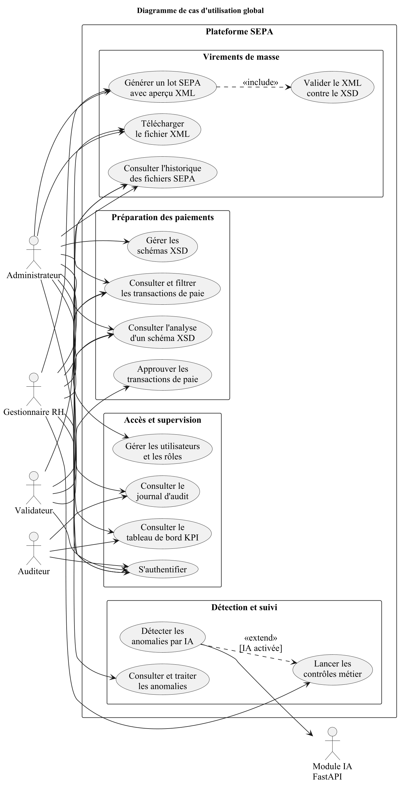
Diagramme de cas d'utilisation global
Besoins et acteurs
• S'authentifier : commun à tous les acteurs
• Administrateur : utilisateurs, rôles, schémas XSD, supervision IA
• Gestionnaire RH : lots, génération SEPA (inclut la validation XSD), anomalies
• Validateur : approbation des transactions, consultation
• Auditeur : journal d'audit et indicateurs
• Module IA : score et raisons des montants suspects
  – La détection IA complète les contrôles quand le service est activé
Figure 2.3 du rapport
Zina ElMorri — Soutenance de mi-parcours — Sopra HR Software / SESAME
12 / 21
Notes:
[35 s] Ce diagramme résume les interactions. Tous les acteurs s'authentifient. La génération SEPA inclut systématiquement la validation XSD. La détection IA vient compléter les contrôles quand le service est activé. Le téléchargement porte sur un fichier déjà enregistré dans l'historique, sans transmission automatique à la banque.

Slide 13
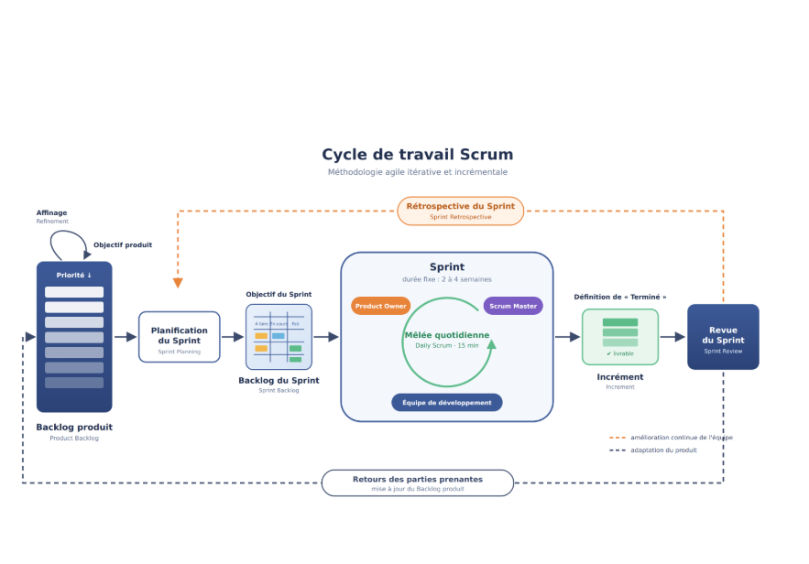
Méthodologie : Agile Scrum
Méthodologie et Sprint 0
Sprint | Contenu
Sprint 0 | Étude du domaine, choix technologiques, backlog, conception globale
Sprint 1 | Authentification JWT, utilisateurs et rôles, journal d'audit
Sprint 2 | Gestion dynamique des XSD, virements de masse pain.001
Sprint 3 | Détection hybride (règles Java + IA Python), recommandations
Sprint 4 | Tableau de bord KPI, cycle de vie des anomalies, Docker
Choisi face au cycle en cascade : domaines hétérogènes (ISO 20022, règles, IA, web), retours fréquents de l'encadrant métier, backlog priorisé MoSCoW (33 user stories).
Figure 1.2 du rapport — Cycle Scrum
Zina ElMorri — Soutenance de mi-parcours — Sopra HR Software / SESAME
13 / 21
Notes:
[40 s] J'ai choisi Scrum plutôt que le cycle en cascade, car le projet mélange des domaines très différents : normes bancaires, règles métier, IA, web et DevOps. Tout spécifier au départ aurait été risqué. Le projet est découpé en un sprint 0 d'étude et quatre sprints de réalisation. Le backlog compte 33 user stories, priorisées avec la méthode MoSCoW et estimées en points.

Slide 14
Sprint 0 : choix technologiques
Méthodologie et Sprint 0
Couche | Choix retenu | Alternatives étudiées | Justification
Back-end | Spring Boot 3.3 / Java 17 | Node.js / Express, Django | Spring Security 6, JPA, OpenAPI, écosystème entreprise
Front-end | React 18 + Vite | Angular 17, Vue.js | Rapidité de développement, écosystème riche
IA | Python 3.11, FastAPI, scikit-learn | Spring + Weka, TensorFlow Serving | Isolation Forest, LOF ; API légère
Base de données | PostgreSQL 16 (H2 en test) | Oracle | Open source, agrégations SQL pour les KPI
DevOps / qualité | Docker Compose, Maven, Git | — | JUnit 5, pytest, Swagger
Détection hybride : règles Java (explicables, sans données d'apprentissage) + Isolation Forest (nouveaux motifs, non supervisé), avec un format de sortie commun.
Zina ElMorri — Soutenance de mi-parcours — Sopra HR Software / SESAME
14 / 21
Notes:
[50 s] Le sprint 0 a fixé la pile technique, chaque choix après comparaison. Spring Boot avec Java 17 pour la sécurité et la persistance. React avec Vite pour la rapidité de développement. Python avec FastAPI et scikit-learn pour l'IA. PostgreSQL pour les agrégations du tableau de bord. Docker pour un démarrage reproductible. Le choix structurant est la détection hybride : les règles Java couvrent ce qui est connu et doit être expliqué, l'Isolation Forest repère les montants atypiques sans données étiquetées.

Slide 15
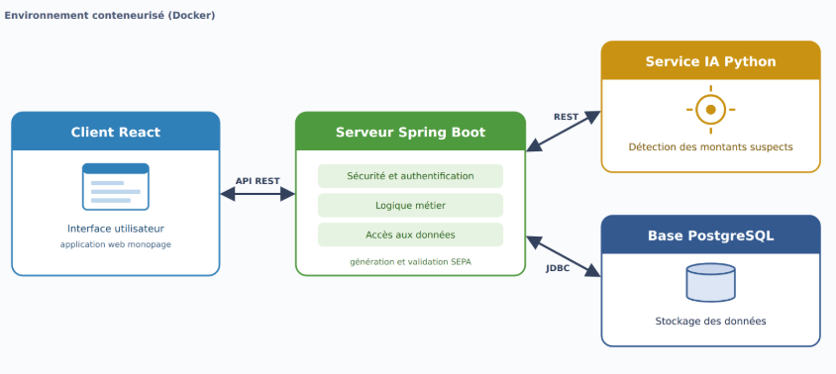
Architecture logicielle cible
Méthodologie et Sprint 0
• Client React : pages par fonctionnalité, client HTTP centralisé avec jeton
• Spring Boot : contrôleurs REST, services, DTO, exceptions centralisées, droits par rôle
• Service IA : FastAPI, modèle entraîné versionné
• Sécurité : filtre JWT, BCrypt, CORS restreint, session stateless
• 4 conteneurs : PostgreSQL, back-end, IA, front-end
Figure 2.6 du rapport — Trois services conteneurisés
Zina ElMorri — Soutenance de mi-parcours — Sopra HR Software / SESAME
15 / 21
Notes:
[40 s] Concrètement, le client React est organisé par pages et utilise un client HTTP qui ajoute le jeton à chaque requête. Le back-end expose une API REST protégée par un filtre JWT, avec des droits par rôle. Le service IA expose un modèle versionné. Les quatre conteneurs sont orchestrés par Docker Compose.

Slide 16
Avancement : réalisé, en cours, prévu
Avancement
Sprint | Réalisé | En cours | Prévu | Avancement
Sprint 0 Étude | Domaine SEPA, choix techniques, backlog, diagrammes globaux | — | —
Sprint 1 Sécurité | JWT + BCrypt, 4 rôles, utilisateurs, journal d'audit | — | Connexion faciale (US-33, Could)
Sprint 2 XSD et SEPA | Import / analyse XSD, génération .03 / .09 / .11, validation, historique | Corrections demandées par l'encadrant | —
Sprint 3 Anomalies | Règles IBAN, BIC, montants, doublons, net > brut ; Isolation Forest ; recommandations | Évaluation chiffrée (précision, rappel, F1) | —
Sprint 4 Pilotage | Tableau de bord KPI, cycle de vie, Swagger, Docker Compose | — | CI/CD, HTTPS
Rapport | Chapitres 1 et 2 | Chapitres 3 à 6 | Relecture, conclusion
100 %
74 %
95 %
95 %
100 %
35 %
Code : 160 / 168 points du backlog (≈ 95 %) — 85 tests JUnit + 7 tests pytest, 0 échec — toutes les user stories « Must » sont réalisées.
Zina ElMorri — Soutenance de mi-parcours — Sopra HR Software / SESAME
16 / 21
Notes:
[60 s] Voici l'état d'avancement. Le rapport de mi-parcours couvre les chapitres 1 et 2, mais côté code, les quatre sprints sont développés. Le sprint 1 est à 74 % car la connexion par reconnaissance faciale, une story de priorité Could, n'est pas encore faite : il n'existe qu'un point d'entrée qui répond « non implémenté ». Le sprint 2 est fonctionnel, j'intègre les remarques de mon encadrant. Pour le sprint 3, il me reste à mesurer précision, rappel et F1 du modèle. Au total, 160 points sur 168, toutes les stories Must sont livrées, avec 85 tests back-end et 7 tests Python qui passent.

Slide 17
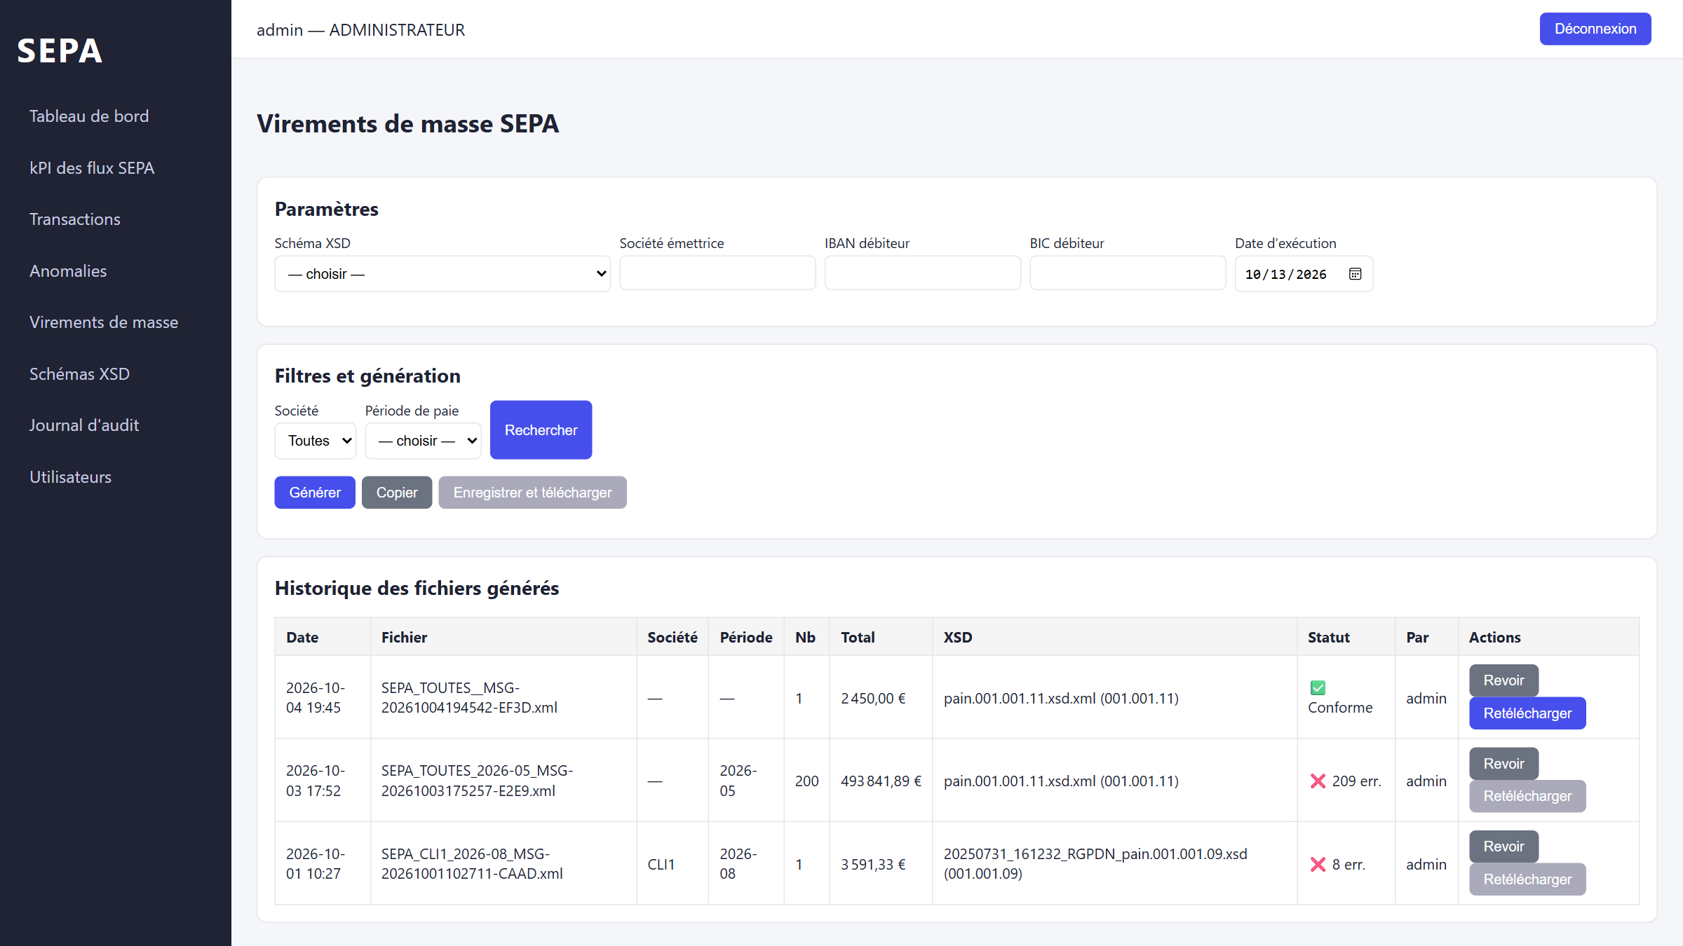
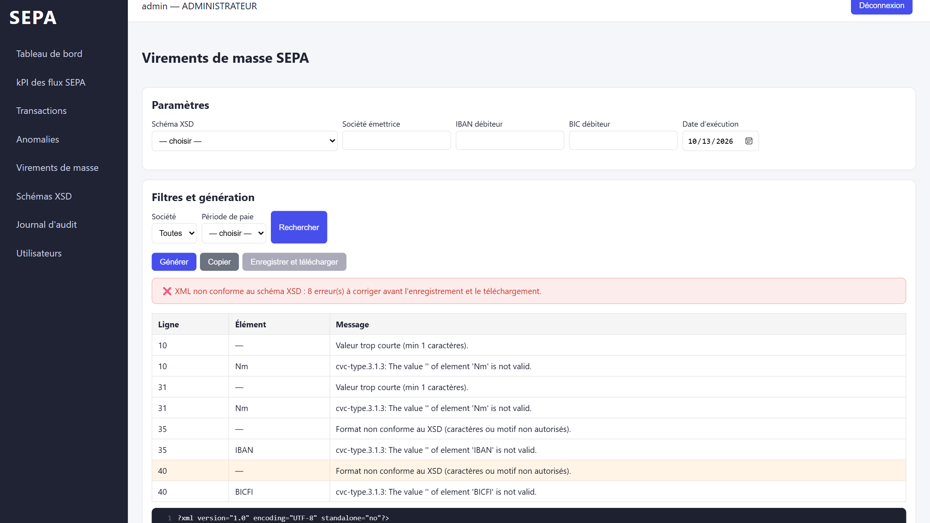
Démonstration : virements de masse SEPA
Avancement
• Historique immuable : fichier, période, nombre, total, version XSD, statut de conformité
• Validation contre le XSD choisi : toutes les erreurs listées (ligne, élément, message traduit)
Paramètres, filtres et historique des fichiers
Fichier non conforme : 8 erreurs XSD bloquantes
Zina ElMorri — Soutenance de mi-parcours — Sopra HR Software / SESAME
17 / 21
Notes:
[50 s] Voici l'écran des virements de masse. Le gestionnaire choisit le schéma XSD, la société et la période, puis génère un aperçu. À droite, un exemple de fichier non conforme : la validation contre le XSD remonte toutes les erreurs, pas seulement la première, avec la ligne, l'élément et un message traduit. Un fichier non conforme ne peut être ni enregistré ni téléchargé. L'historique conserve chaque fichier à l'identique.

Slide 18
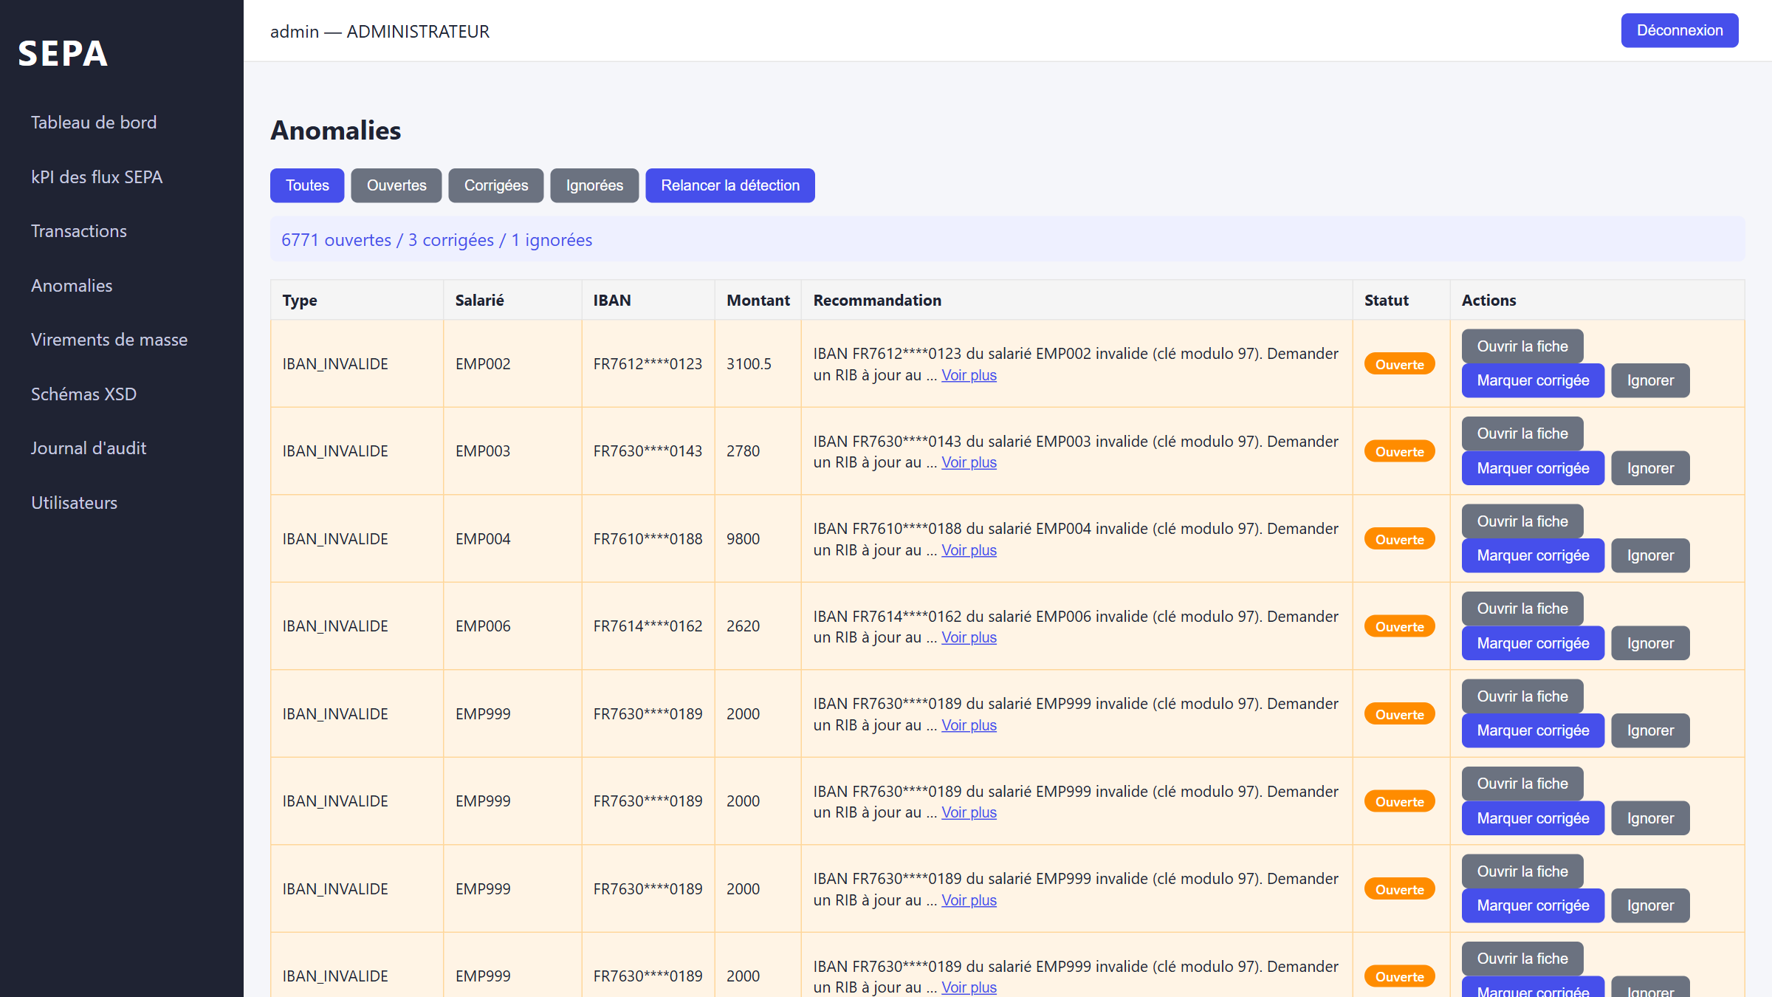
Démonstration : anomalies et recommandations
Avancement
• Règles Java : IBAN (MOD-97), BIC (ISO 9362), montant ≤ 0, doublons, net > brut
• IA : score de 0 à 1 → FAIBLE / MOYEN / ÉLEVÉ / CRITIQUE, avec raisons lisibles
• Recommandation contextualisée et cycle OUVERTE → CORRIGÉE / IGNORÉE, tracé dans l'audit
Liste des anomalies avec recommandation et actions
Zina ElMorri — Soutenance de mi-parcours — Sopra HR Software / SESAME
18 / 21
Notes:
[50 s] La page des anomalies regroupe les détections des règles métier et de l'IA. Par exemple ici, un IBAN invalide : la recommandation reprend les vraies valeurs, l'IBAN masqué et le matricule, et indique l'action à faire. L'IA renvoie un score entre 0 et 1, converti en niveau de risque, avec des raisons comme « montant 1,8 fois la moyenne des six derniers mois ». Le gestionnaire marque l'anomalie corrigée ou ignorée, et ce changement est tracé dans le journal d'audit.

Slide 19
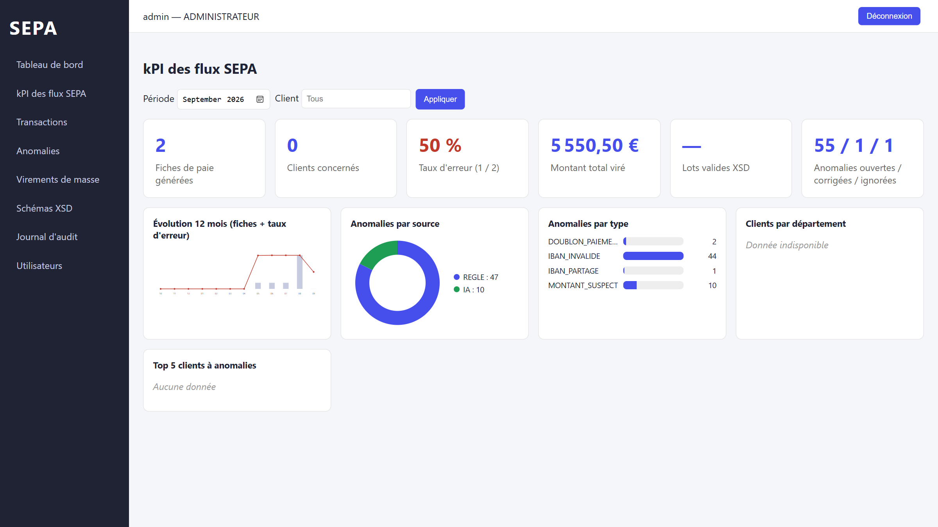
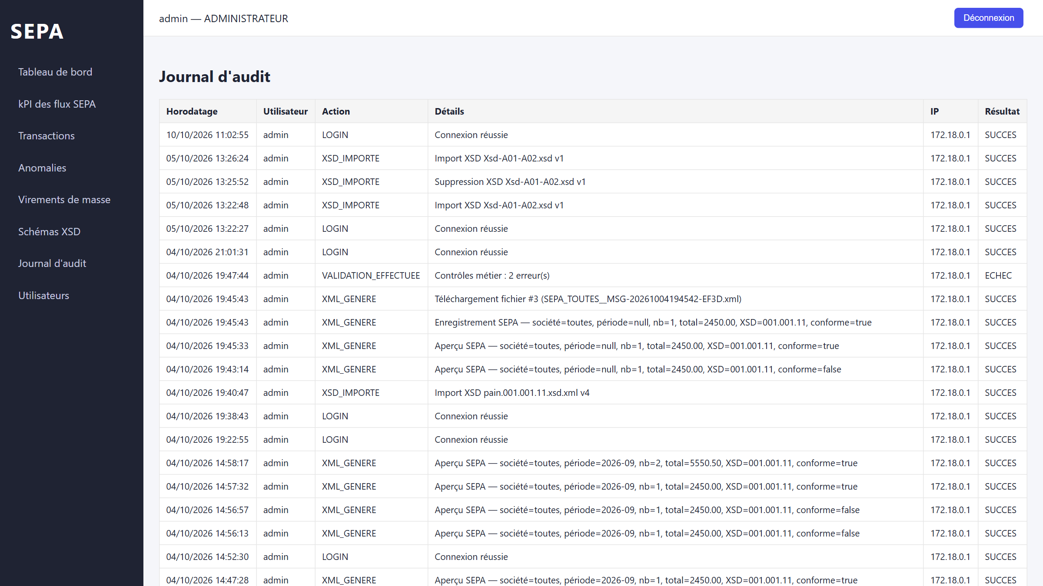
Démonstration : pilotage et traçabilité
Avancement
Tableau de bord KPI (fiches, taux d'erreur, montant, 12 mois)
Journal d'audit : auteur, action, IP, résultat
Zina ElMorri — Soutenance de mi-parcours — Sopra HR Software / SESAME
19 / 21
Notes:
[35 s] Enfin, le pilotage. Le tableau de bord KPI affiche les fiches générées, le taux d'erreur, le montant total viré, l'évolution sur douze mois et la répartition des anomalies par source et par type. À droite, le journal d'audit trace chaque action sensible : connexion, import XSD, génération, validation, avec l'adresse IP et le résultat.

Slide 20
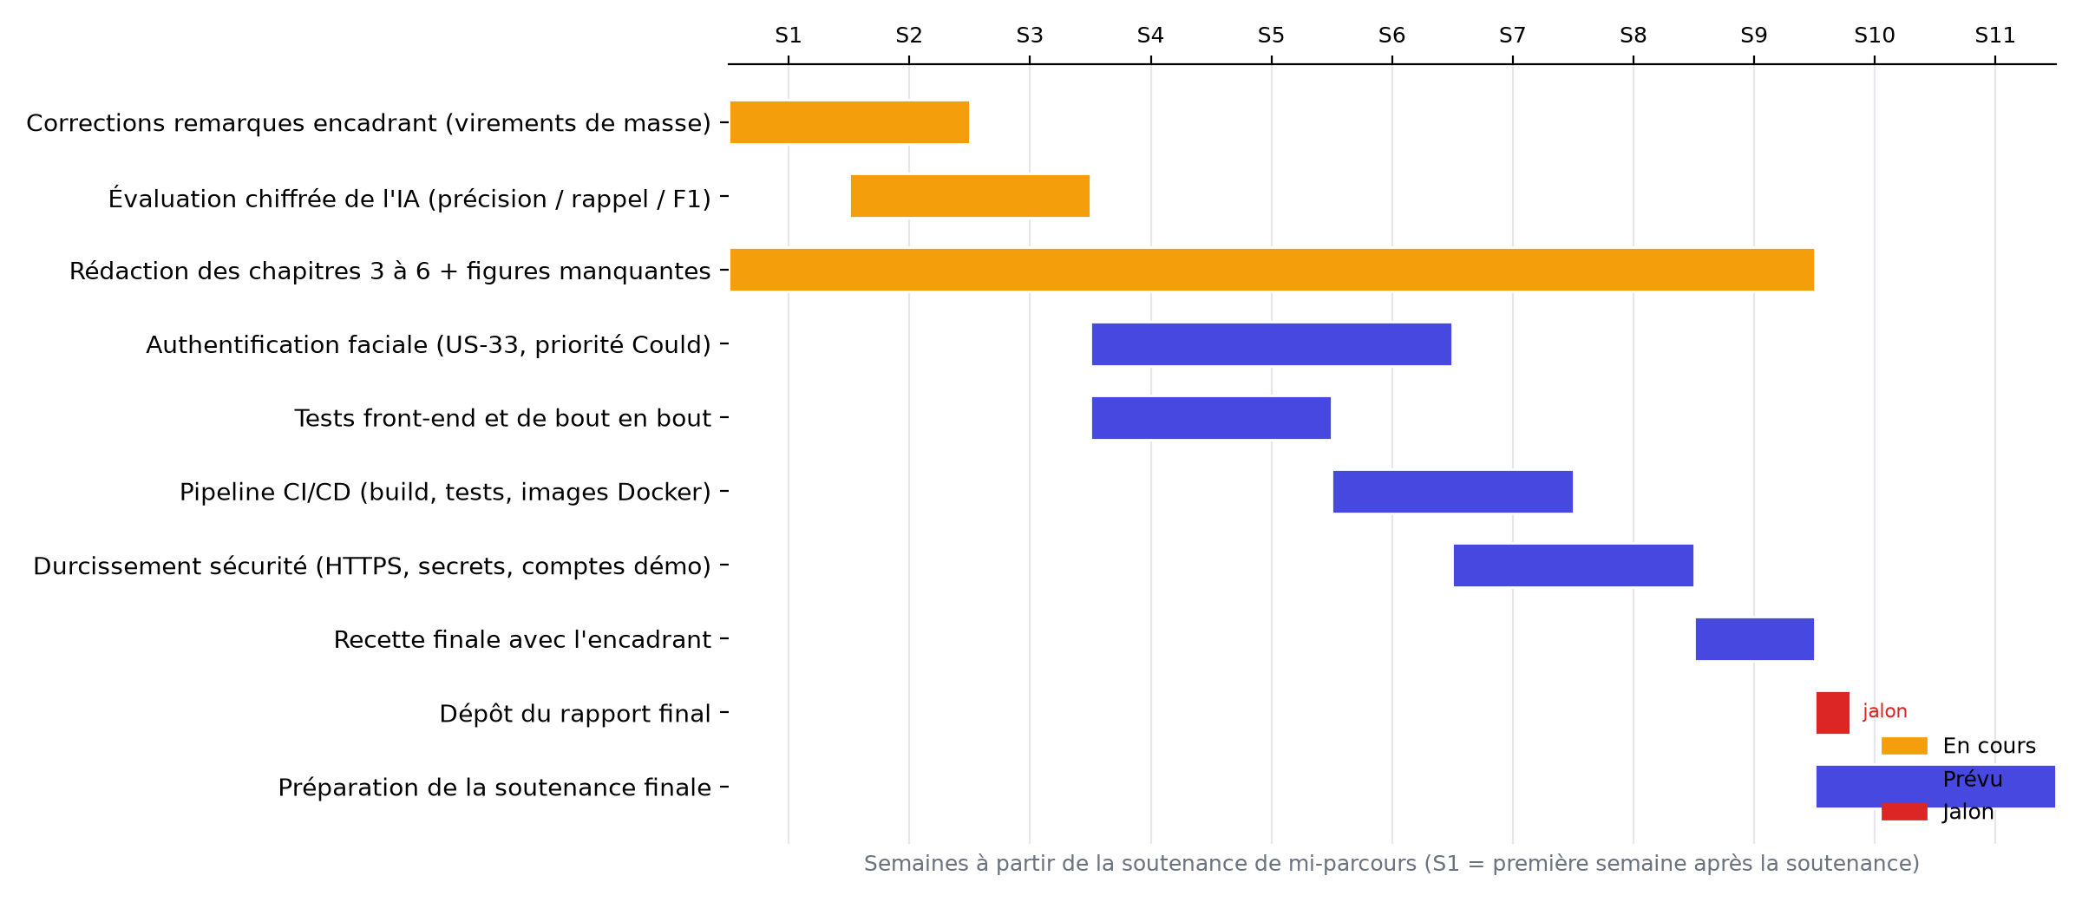
Planning des tâches restantes
Planning et perspectives
Durées indicatives en semaines, à ajuster aux dates officielles de fin de stage.
Zina ElMorri — Soutenance de mi-parcours — Sopra HR Software / SESAME
20 / 21
Notes:
[45 s] Pour la suite, j'ai planifié les tâches restantes. À court terme : finir les corrections demandées par mon encadrant et mesurer les performances de l'IA. En parallèle, je rédige les chapitres 3 à 6. Ensuite viennent la connexion faciale, les tests front-end et de bout en bout, une chaîne d'intégration continue et le durcissement de la sécurité pour la production. Je termine par la recette avec mon encadrant, le dépôt du rapport et la préparation de la soutenance finale.

Slide 21
Conclusion et perspectives
Planning et perspectives
Bilan
Reste à faire
Perspectives
• Plateforme fonctionnelle de bout en bout
• XSD dynamique, génération et validation
• Détection hybride règles + IA
• Audit et KPI, 4 rôles, Docker
• Évaluation chiffrée de l'IA
• Rédaction des chapitres 3 à 6
• Connexion faciale, tests E2E, CI/CD
• Recette finale
• Données réelles anonymisées
• Boucle de feedback → modèle supervisé
• pain.008, camt.053
• OIDC / MFA, déploiement Kubernetes
Merci pour votre attention
Zina ElMorri — Soutenance de mi-parcours — Sopra HR Software / SESAME
21 / 21
Notes:
[30 s] Pour conclure : la plateforme fonctionne de bout en bout, de l'import du schéma XSD jusqu'au tableau de bord. Il me reste à mesurer les performances de l'IA, à finaliser le rapport et à industrialiser. Comme perspectives, entraîner le modèle sur des données réelles anonymisées, utiliser les anomalies corrigées ou ignorées comme étiquettes, et étendre à d'autres messages ISO 20022. Je vous remercie pour votre attention et je suis prête à répondre à vos questions.

